Slide 1
Горловские городские курсы
ПРАВИЛА ОКАЗАНИЯ ПЕРВОЙ МЕДИЦИНСКОЙ ПОМОЩИ
В ЗОНЕ ОГНЕВОГО КОНТАКТА

Slide 2
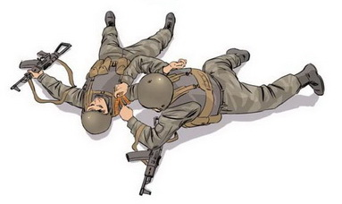
Правила оказания первой медицинской помощи в зоне огневого контакта
Правило первое.
В секторе обстрела следует в максимально сжатое время оказать только тот минимальный объем помощи, который позволит раненому дожить до окончания боя или обеспечит его жизнеспособность во время транспортировки в укрытие.

Slide 3
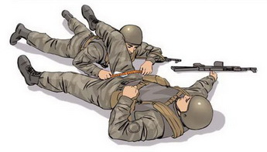
Если на поврежденную бедренную артерию в течение 2-х минут не наложен жгут, то раненый обязательно погибнет от невосполнимой потери крови.
Если на поврежденные артерии плеча и предплечья в течение 30-40 минут не наложен жгут, то раненый может погибнуть от невосполнимой потери крови.
Если раненый в состоянии комы в течение 5-6 минут не будет повернут на живот, то он может погибнуть от западения языка и попадания рвотных масс в дыхательные пути.

Slide 4
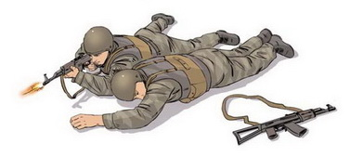
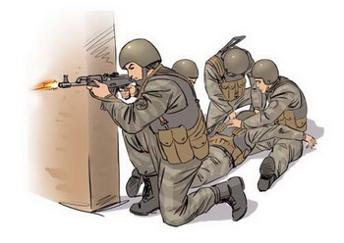
Правило второе.
Проводить осмотр раненого, а также комплекс сердечно- легочной реанимации, накладывать повязки на раны и налаживать внутривенное введение жидкостей можно только в укрытии, где есть возможность безопасно встать на колени.
Во временном укрытии время оказания первой медицинской помощи для подготовки раненого к транспортировке на следующий этап эвакуации не должно превышать 4-х минут

Slide 5
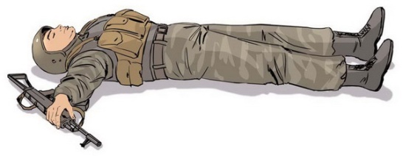
Тактика действий в секторе обстрела, когда раненый не подает признаков жизни:
Если раненый не подает признаков жизни: не кричит, не шевелится и не реагирует на окружающее, то можно предположить только три варианта его состояния.
Первый вариант состояния раненого - клиническая смерть:
Увидеть признаки клинической смерти можно только в укрытии. Нанести прекардиальный удар и проводить сердечно-легочную реанимацию, можно только после освобождения раненого от бронежилета.
Действия: Повернуть на живот и оставить до окончания боя или транспортировать в укрытие в положении «лежа на животе».

Slide 6
Второй вариант состояния раненого — он жив.
У раненого нет сознания, но есть пульс на сонной артерии (кома). В положении на спине он в любую секунду может погибнуть:
удавиться языком;
захлебнуться рвотными массами.
Раненого в условиях боя может спасти только поворот на живот. Этот минимальный объем помощи можно выполнить в секторе обстрела.
Действия: Повернуть на живот и оставить до окончания боя или транспортировать в укрытие в положении «лежа на животе».

Slide 7
Третий вариант состояния раненого — он мертв.
Любая помощь потеряла всякий смысл, но увидеть признаки биологической смерти можно только в укрытии.
Действия: Повернуть на живот и оставить до окончания боя или транспортировать в укрытие в положении «лежа на животе».
Пояснение:
В секторе обстрела нельзя снять шлем-маску, бронежилет, посмотреть зрачки и прощупать пульс на сонной артерии. Поворот на живот и транспортировка раненого в положении «лежа на животе» позволит сохранить жизнь в состоянии - комы самой частой причины смерти на поле боя.

Slide 8
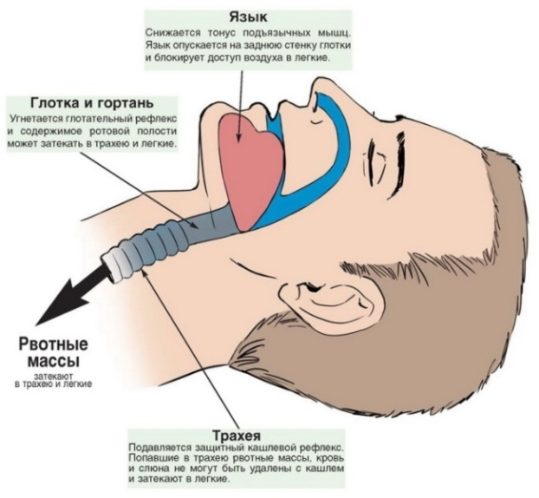
Почему раненые в состоянии комы, лежащие на спине, часто погибают в первые минуты после потери сознания
Развитие комы обязательно сопровождается рвотой, угнетением глотательного и кашлевого рефлексов. Лежащий на спине раненый обязательно захлебнется рвотными массами.
Многовековое солдатское поверье:
«Если сраженный воин упал на спину, то он скорее всего убит», — к сожалению, часто соответствует реальности.
Внимание! Раненые в состоянии комы, лежащие на спине, часто погибают в течение 5-10 минут

Slide 9
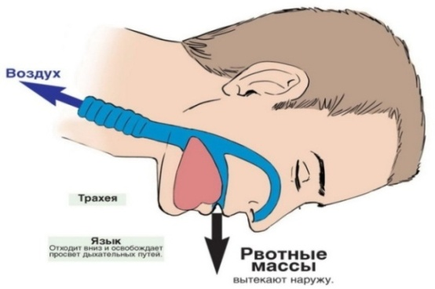
Почему раненые в состоянии комы, лежащие на животе, чаще выживают на поле боя
У раненого, лежащего на животе,
происходит самопроизвольное
очищение дыхательных путей.
В этом случае солдатская примета,
утверждающая, что сраженный воин, упавший лицом вниз, скорее всего жив — часто имеет практическое подтверждение.
Внимание! Раненые в состоянии комы должны дожидаться оказания квалифицированной медицинской помощи или транспортироваться с поля боя в положении «лежа на животе».

Slide 10
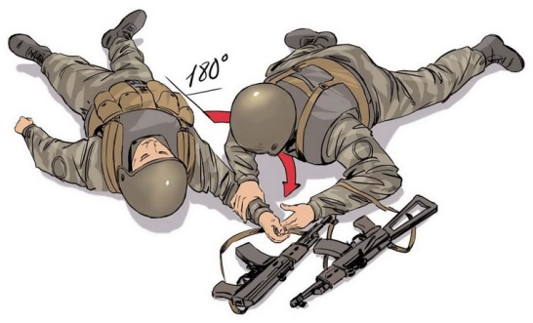
Правила поворота раненого на живот с последующим оставлением его на месте до окончания боя
Правило первое.
Завести руку раненого за его голову.
Пояснение: В состоянии комы или
клинической смерти нельзя выявить
признаки повреждения шейного
отдела позвоночника. Поэтому поворот на живот следует производить с обязательной подстраховкой шейного отдела позвоночника. Заведенная за голову рука подстраховывает шею и играет роль оси, которая значительно ускоряет и облегчает поворот раненого на живот.

Slide 11
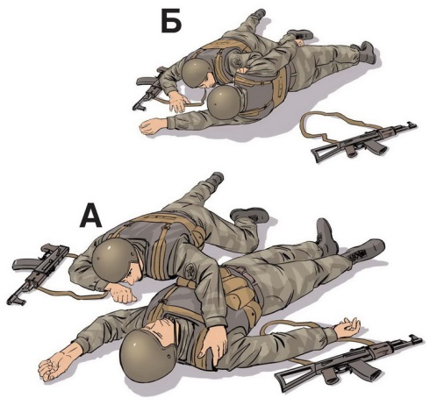
Правило второе.
Плотно прижавшись к земле,
захватить раненого за дальнее
от себя плечо и резко повернуть
его на живот не поднимая свою
голову и плечи выше головы раненого.
Норматив: Время поворота раненого на живот не должно превышать 5-ти секунд.
Правило третье.
Оставить раненого в положении «лежа на животе» и продолжить решение боевой задачи, если нет возможности транспортировать его в безопасное место.

Slide 12
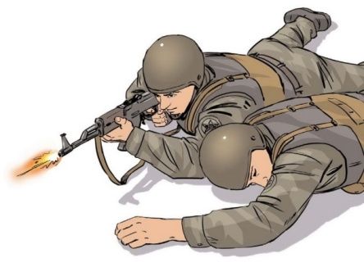
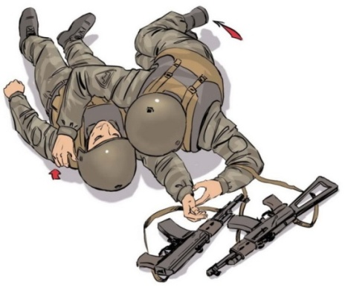
Пояснение:
У раненого в состоянии комы и, лежащего на животе, происходит самопроизвольное очищение дыхательных путей.
При отсутствии несовместимых с
жизнью повреждений, у него
есть реальный шанс дожить до
окончания боя.
Правила поворота раненого на живот
для транспортировки в укрытие
Правило первое.
Завести руку раненого за его голову и захватить его за дальнее от себя плечо.
Пояснение: В состоянии комы или клинической смерти нельзя выявить признаки повреждения шейного отдела позвоночника. Поэтому поворот на живот следует производить с обязательной подстраховкой шейного отдела позвоночника. Заведенная за голову рука подстраховывает шею и играет роль оси, что значительно ускоряет и облегчает поворот раненого на живот.

Slide 13
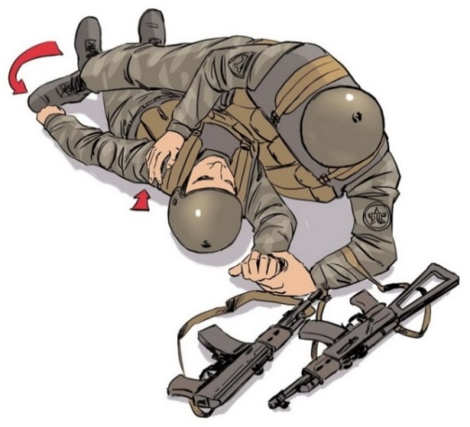
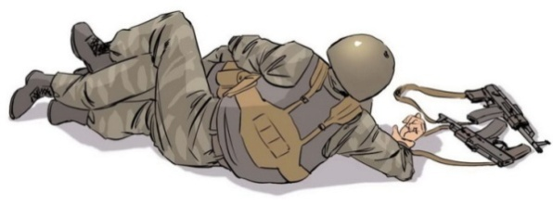
Правило второе.
Захватить раненого за дальнее от себя плечо, плотно прижаться к его туловищу и ногой
захватить его голень.
Пояснение: Захват за дальнее от себя
плечо и захват голени своей ногой
позволят максимально быстро и с минимальными усилиями перекатить раненого на себя.
Правило третье.
Захватить своей ногой голень
раненого и резко повернуться с ним на спину.
Норматив: Время поворота раненого на живот в положении лежа для дальнейшей транспортировки в укрытие не должно превышать 5-ти секунд.

Slide 14
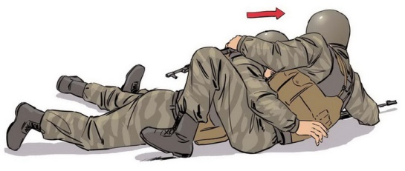
Транспортировка раненого в укрытие.
Правило первое.
Транспортировать раненого следует в положении «лежа на животе», используя для передвижения свою левую ногу и правую руку.
Правило второе.
Во избежание быстрого расходования
сил через каждые 10-15 метров
следует сменить толчковые руку и ногу на противоположные.
Правило третье.
Во время транспортирования следует быть готовым в любой момент открыть заградительный огонь из автомата, расположенного за спиной раненого.

Slide 15
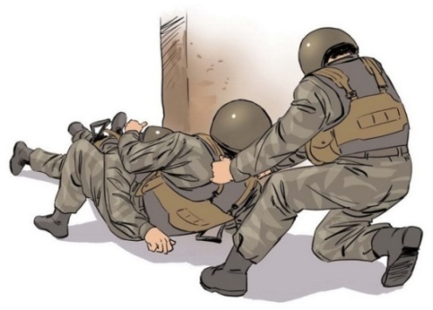
Правила быстрого втаскивания раненого и спасающего бойцов в укрытие
Правило первое. Боец, доставивший
раненого к укрытию, подхватывается
за лямки разгрузочного жилета и резко
втаскивается вместе с раненым в укрытие.
Правило второе. Втаскиваемый в укрытие боец выпрямляет ноги и прекращает любые попытки перемещения в положении «лежа на спине».
Пояснение: Проще и быстрее втащить двух бойцов в виде пассивного груза, чем одного, который постоянно смещает центр тяжести и толчкообразно изменяет скорость своего перемещения. Поэтому в момент захвата лямок разгрузочного жилета боец должен выпрямить ноги и не мешать действиям помощника.

Slide 16
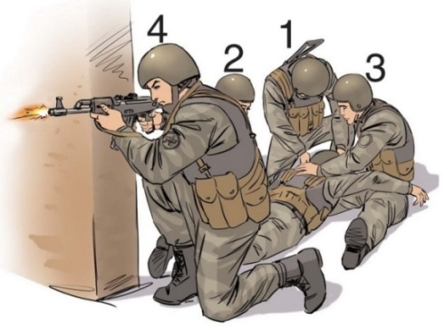

Распределение задач между бойцами при оказании первой помощи раненому в укрытии
Первый номер. Помогает третьему номеру втащить раненого в укрытие. Затем приступает к снятию каски и выявлению признаков биологической смерти. Осматривает голову на наличие ран и
повреждений костей черепа. Во время
транспортировки к санитарному
транспорту несет головной конец носилок слева.
Второй номер.
Расстилает плащевые носилки или плащ-палатку. Затем снимает с раненого разгрузочный жилет и бронежилет, определяет пульс на сонной артерии. В случае клинической смерти наносит прекардиальный удар, проводит непрямой массаж сердца. Во время транспортировки к санитарному транспорту несет головной конец носилок справа.

Slide 17
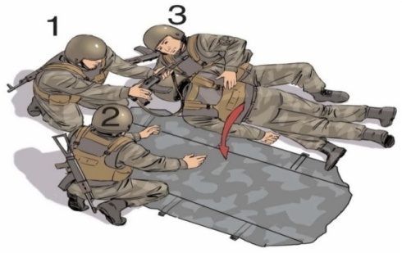
Третий номер.
После транспортировки раненого в укрытие помогает снять разгрузочный жилет и затем бронежилет. Расстегивает поясной ремень. Во время проведения реанимации приподнимает ноги раненого. При транспортировке к санитарному транспорту несет ножной конец носилок.
Четвертый номер.
Обеспечивает огневое прикрытие. При возможности помогает перенести раненого с земли на носилки и транспортировать его к санитарному
транспорту, оставляя за собой задачу
огневого прикрытия.

Slide 18
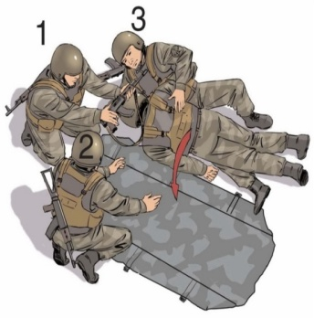
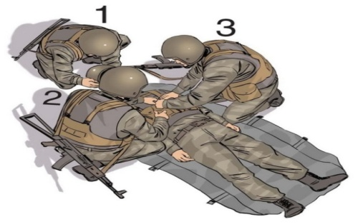
Согласование действий бойцов в подготовке раненого к осмотру
Первый номер.
Снимает с раненого оружие,
если оно оставалось за спиной
на ремне.
Второй номер.
Расстилает носилки или плащ-палатку
и располагается слева от нее.
Третий номер.
Перекладывает раненого на носилки в положение «лежа на спине».

Slide 19
Первый номер.
Выявляет признаки биологической смерти. Осматривает голову на наличие ран и повреждений костей черепа. В случае клинической смерти проводит искусственное дыхание способом «изо рта в рот».
Второй номер.
Определяет пульс на сонной артерии. В случае клинической смерти наносит удар по груди и при необходимости приступает к непрямому массажу сердца.
Третий номер.
Расстегивает поясной ремень раненого. Осматривает его шею, грудь, живот и ноги на наличие ран и кровотечений. В случае клинической смерти приподнимает ноги раненого, восстанавливает силы после транспортировки.

Slide 20
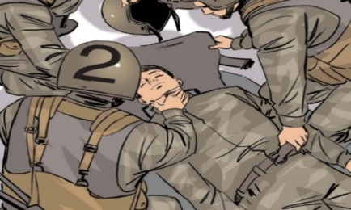
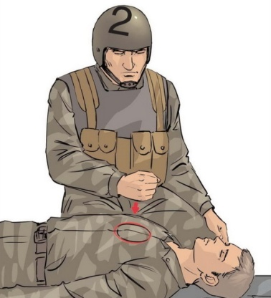
Клиническая смерть
Действия в случае, когда нет сознания и нет пульса
на сонной артерии, (но нет признаков биологической смерти)
Второй номер.
Убеждается в отсутствии пульса на
сонной артерии.
Второй номер. Наносит удар по грудине.
Правила нанесения прекардиального удара
Правило первое.
Удар нельзя наносить при наличии пульса на сонной артерии.
Правило второе.Локоть должен быть направлен в сторону живота раненого.

Slide 21
Правило третье.
После удара проверить пульс на сонной артерии. В случае отсутствия пульса сделать еще одну-две попытки. После каждого удара следует контролировать пульс на сонной артерии.
Правило четвертое.
Если после 2-3 ударов пульс на сонной артерии не появился, приступить к непрямому массажу сердца.
Пояснение:
Чем быстрее произведен удар по грудине, тем больше шансов на спасение. Уже через четыре-пять минут с момента остановки сердца он полностью теряет свою эффективность.
Второй номер.
Приступает к непрямому массажу сердца.

Slide 22
